Slide 1
项目名称
Android移动应用小游戏-神经猫

Slide 2
项目介绍
1. What’s this?
这是一个应用于Android手机端的一项游戏，在一个正方形点集中，通过在界面触摸来制造障碍，“主角”神经猫每次移动一格来逃出玩家的围捕。

Slide 3
项目介绍
2. Why do this
根据手机游戏在国内的发展趋势，随着移动硬件设施的飞速发展和逐渐成熟，手机游戏的市场潜力巨大。
我们产品简单易上手，可玩性高，所需时间少，可以充分占据玩家的碎片时间，更能迎合市场目前的需求。

Slide 4
项目介绍
3. How do this
基于java，利用Android studio平台开发实现。

Slide 5
项目介绍
4. Conclusion
游戏简单易上手，老少皆宜，游戏过程耗时短，完美应用于大移动时代人们的碎片时间，同时基于Android平台适用设备多，用户。

Slide 6
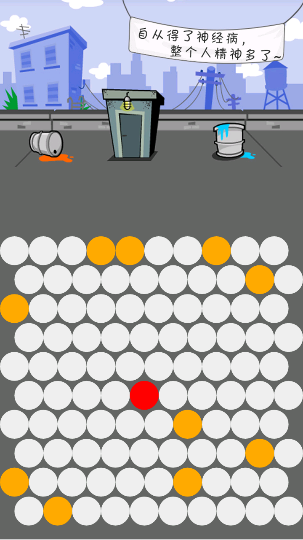
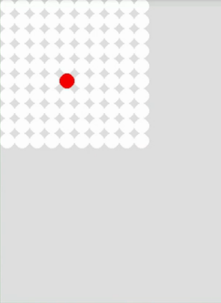
功能实现
点集的错位分配布置
点集大小充满屏幕的宽度
点集的下移

Slide 7
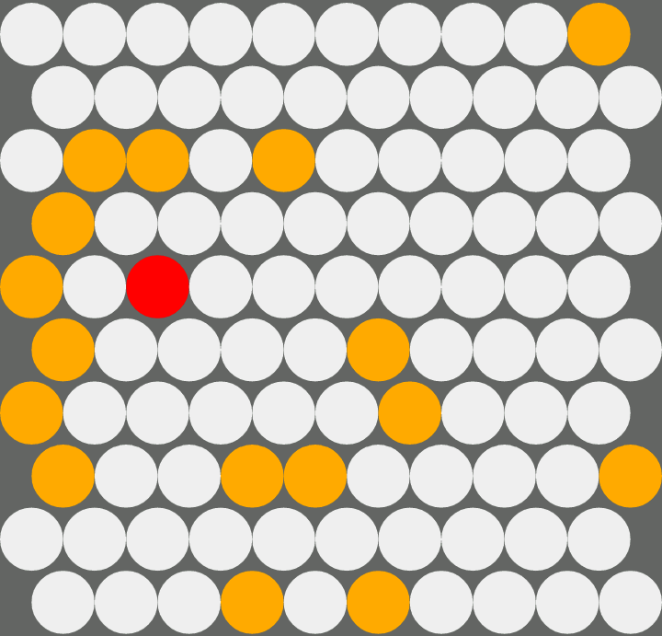
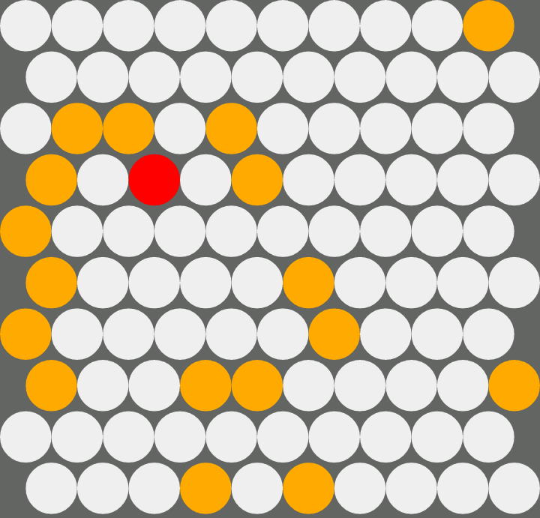
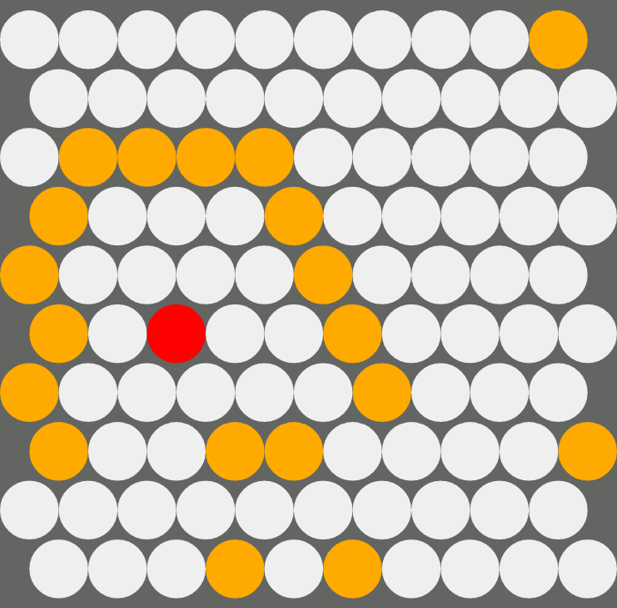
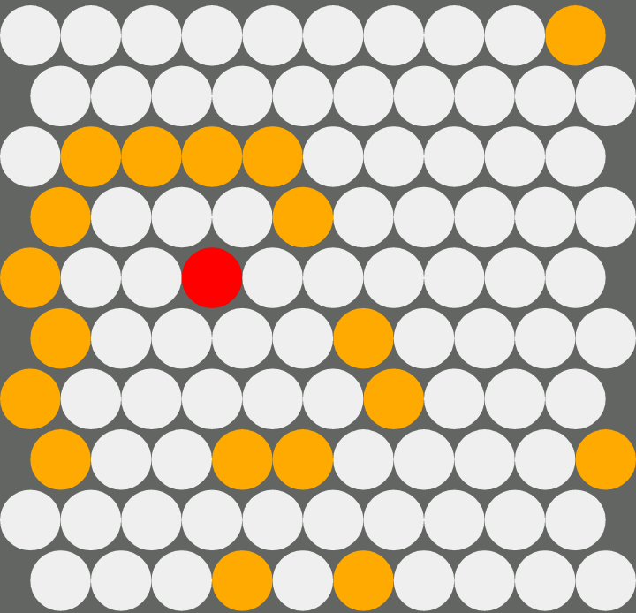
功能实现
选择最短路径
若无可选路径，选择距障碍物最远的路径。
只有一条路径时，没有选择。

Slide 8
遇到问题
智能度
适用度

Slide 9
遇到问题
适用度问题：对于不同大小的手机屏幕，若定义同样的下降距离，则不同的手机显示点集的相对位置也不同
智能度问题：若当“神经猫”六个方向均被围堵，但此时仍可逃脱，其并不能找出最优路径。
用一段话来说明难点

Slide 10
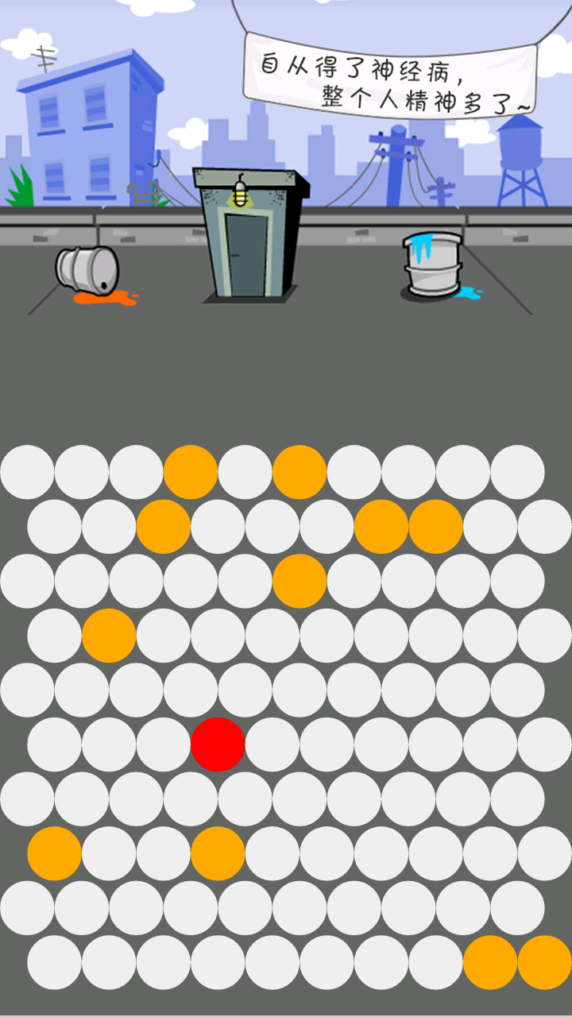
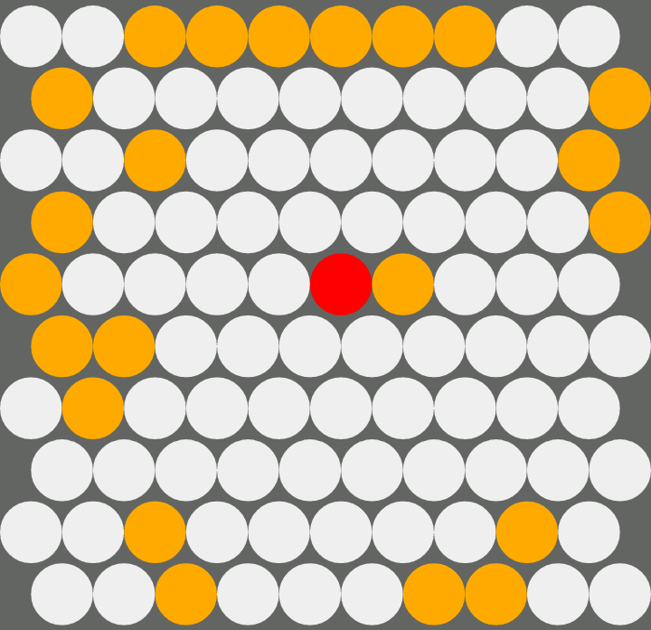
Solution(解决方案)

Slide 11
Solution(解决方案)
适应度问题解决
获取当前屏幕的长宽
差=长-宽
点集下移差个单位

Slide 12
Solution(解决方案)
智能问题解决
判断是否六个方向均有障碍
找出距离障碍最远的方向
向该方向移动

Slide 13
收获总结
1.了解Android项目的开发
2.不怕阻碍，学会搜索，学会自学

